Slide 1
LA PREVENCIÓN DEL ABUSO SEXUAL INFANTIL:
UNA ESCUELA DE FORMACIÓN ESPECIALIZADA PARA CADA COLECTIVO
XXIII Congreso de la Sociedad Española de Pediatría Social
18 de noviembre 2017

Slide 2
Algunas consideraciones previas...
El ASI como problema de salud pública
→ complejo + multidimensional

Slide 3
Algunas consideraciones previas...
Prevención va más allá de la educación
y no se limita al individuo
→ Visión comprensiva + inter-conectada

Slide 4
Algunas consideraciones previas...
Necesidad de construir una
cultura de la prevención y la protección

Slide 5
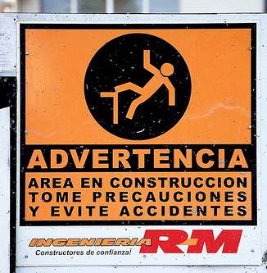
Definición de prevención
Preparación y
disposición que se hace anticipadamente para
evitar un riesgo o
ejecutar algo.

Slide 6
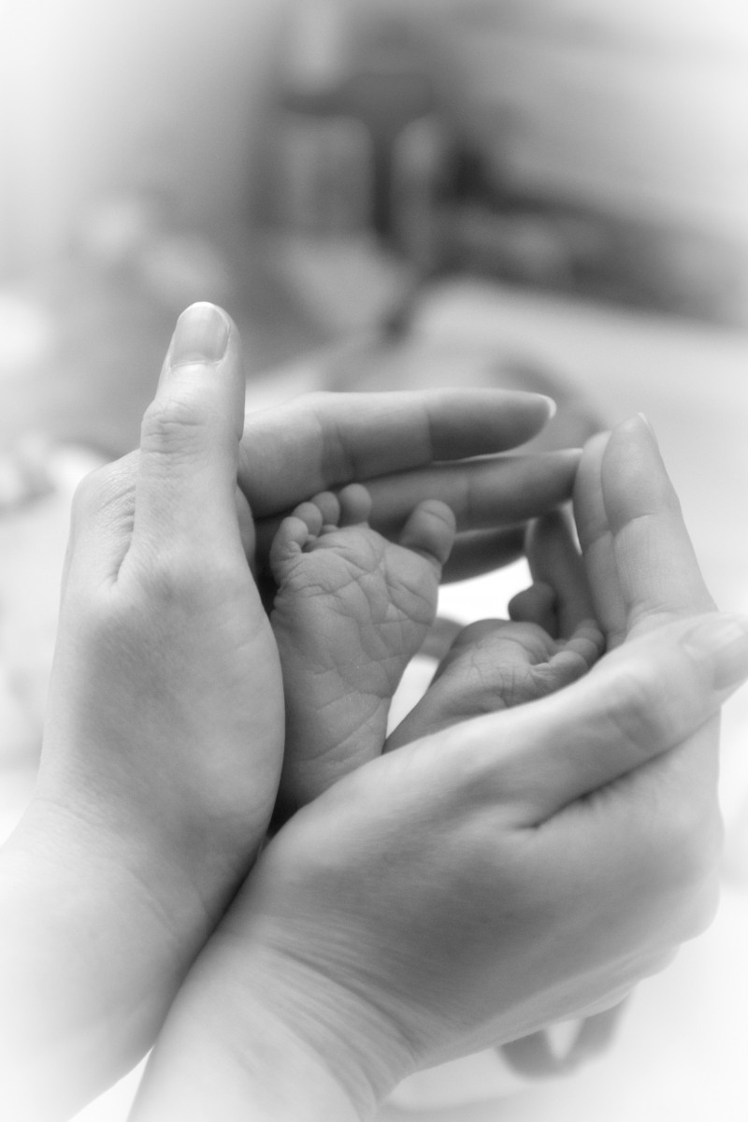
Definición de protección
Acción de proteger o
impedir que una
persona o una cosa
reciba daño o que llegue
hasta ella algo que lo
produzca.

Slide 7
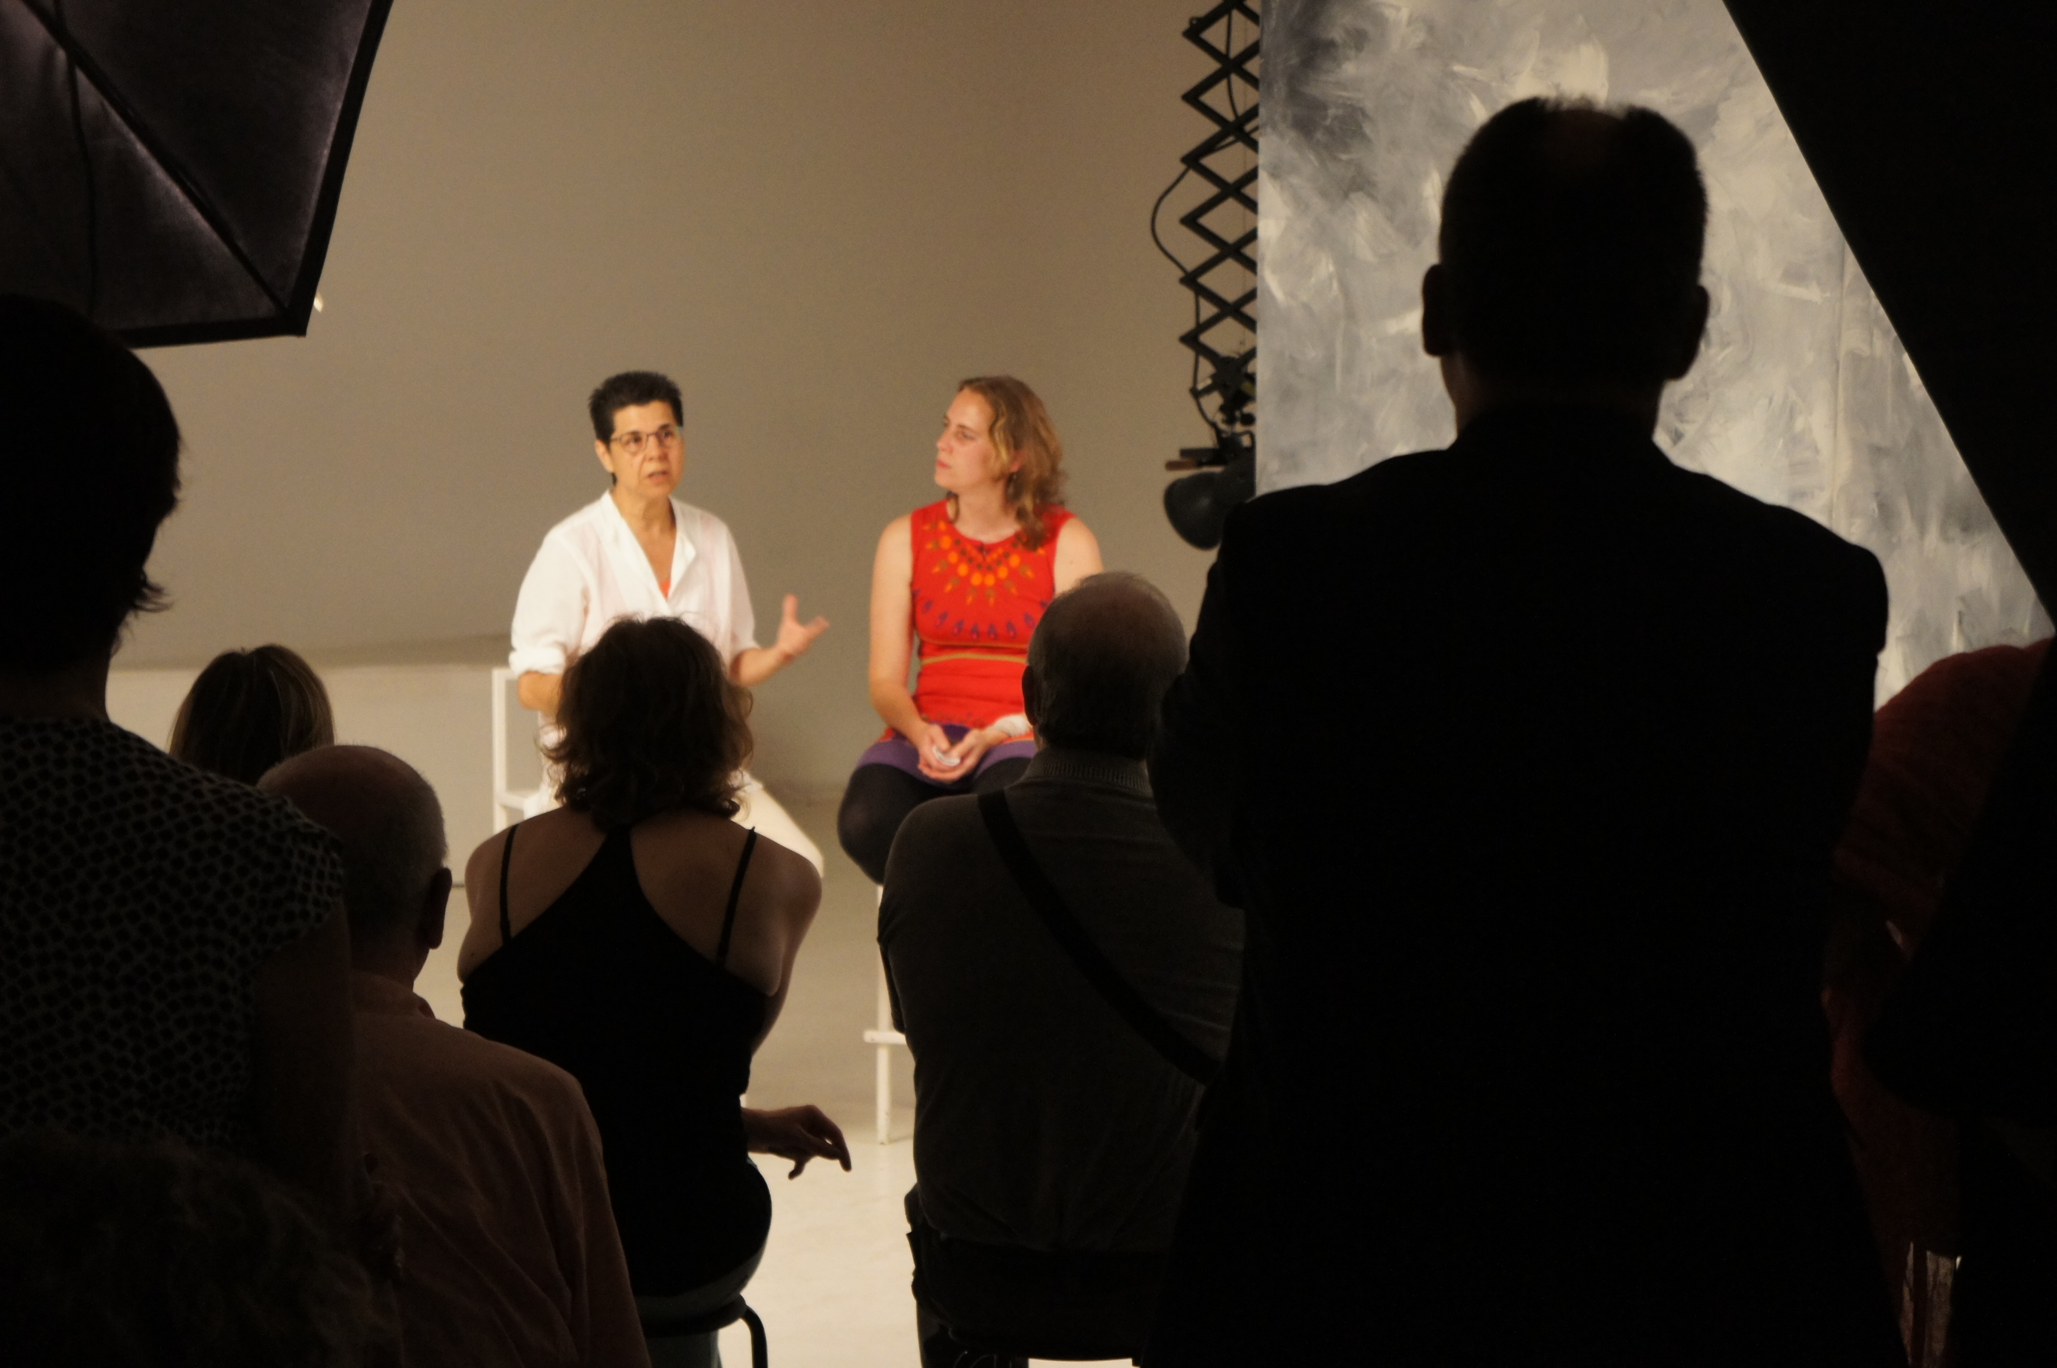
¿QUIÉN SOMOS?
“Caminar con la sociedad para un futuro
en el que los niños y las niñas
no sufran abusos sexuales”
Trabajamos desde 1997 en el abordaje integral del abuso sexual infantil
Notes:
Origen: 1994 La Vicki explica que ha sufrido abusos desde los 9 a los 17.
Ca la dona i Dones agredides: Trabajan básicamente Violaciones. ASI y la violación solo tienen en común que son violencia sexual.
Bar sábado mañana
FADA: Ser mágico que a la Vicki le hubiese gustado tener.
1997 Estatutos
1999 Se consigue financiamiento para contratar a un profesional.
2000 2 personas contratadas
2001 4 personas contratadas
2017 21 persones.

Slide 8
Líneas estratégicas de intervención
SERVICIO DE ATENCIÓN
SERVICIO DE FORMACIÓN Y SENSIBILIZACIÓN
SERVICIO DE RELACIONES INSTITUCIONALES
SERVICIO DE COMUNICACIÓN

Slide 9
Líneas estratégicas de intervención
SERVICIO DE ATENCIÓN
Atención de personas víctimas de ASI: terapia, asesoramiento social y jurídico. Asesoramiento a profesionales.
(2016)
1.084 nuevas demandas información
414 visitas de acogida
357 terapias individuales
68 atenciones jurídicas
298 profesionales asesorados

Slide 10
Líneas estratégicas de intervención
SERVICIO DE FORMACIÓN Y SENSIBILIZACIÓN
Acciones de capacitación de infants, familias y profesionales de servicios de atención a la infancia y la adolescencia.
(2016)
3.985 personas beneficiarias de acciones de formación

Slide 11
Líneas estratégicas de intervención
SERVICIO DE COMUNICACIÓN
Acciones de comunicación y difusión para dar a conocer la realidad y situar el abuso sexual infantil en el debate público.
(2016)
7.390 seguidores en redes sociales
26.274 usuarios web
147 apariciones en MMCC

Slide 12
Líneas estratégicas de intervención
SERVICIO DE RELACIONES INSTITUCIONALES
(2016)
Secretaria de Juventud: Protocolo prevención ASI en el tiempo de ocio
Protocolos hogares de niños municipales Barcelona
Recogida de firmas para cambiar prescripción delitos ASI
Acciones de incidencia para generar cambios en la manera como la sociedad y las instituciones abordan el abuso sexual infantil.

Slide 13
La participación de niños, niñas i/o adolescentes, dependientes y inmaduros, en actividades sexuales que no están en condiciones de comprender, que son impropias para su edad y desarrollo psico-sexual, para las que son incapaces de dar su consentimiento y que transgreden los tabúes y las reglas familiares y sociales
(Henry KEMPE, 1978)
Notes:
Aunque ha habido otros autores posteriores, la definición sigue siendo vigente ya que recoge los componentes principales que caracterizan el abuso:
Utilización del niño (niño como objeto para obtener estimulación o gratificación sexual)
Desequilibrio de poder (no puede haber consentimiento cuando hay asimetría de poder)
Inmadurez del niño para entender lo que está pasando, vergüenza, miedo ...

Slide 14
Concepto de Abuso
ADULTO O MENOR
CON ASIMETRÍA DE EDAD
Actividad sexual
Menor
CONTACTO
NO CONTACTO
EXPLOTACIÓN
Menor con coerción

Slide 15
¿Por qué una escuela de formación?
PROFESIONALES
FAMÍLIAS
INFANCIA Y ADOLESCENCIA
COLECTIVOS VULNERABLES

Slide 16
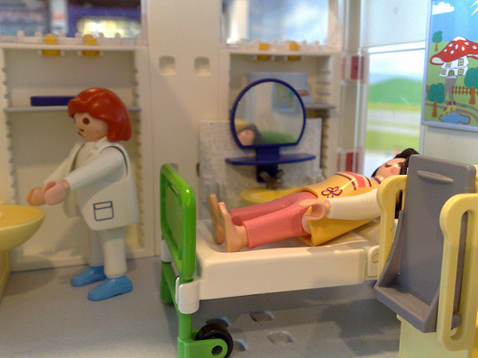
Papel de los profesionales de la Salud
Prevenir (familias)
Detectar (1 de cada 5)
No Revictimizar (mirada)
Intervenir (red profesional)
Notes:
La cifra estimada de UNO de cada CINCO resulta de una combinación de resultados de diversos estudios realizados por equipos de investigación en Europa, y coincide con las estadísticas presentadas por diversas organizaciones, entre las que cabe citar a UNICEF, la Organización Internacional del Trabajo y la Organización Mundial de la Salud. UNO de cada CINCO es una cifra que se aplica a toda Europa, pero no excluye diferencias de frecuencia de un país a otro. Los estudios realizados en países no europeos, como Estados Unidos y Canadá, muestran un nivel similar de frecuencia.
La cifra UNO de cada CINCO hace referencia a todas las formas de violencia sexual contra los niños: abuso sexual, pornografía infantil, captación de niños, niñas y adolescentes por Internet, prostitución infantil y corrupción de personas menores de edad. Sin embargo, debido a que la mayoría de los estudios disponibles hacen referencia únicamente al abuso sexual que conlleva contacto físico, la cifra UNO de cada CINCO puede estar subestimada en vista de la creciente captación de niños, niñas y adolescentes a través de las redes sociales y del incremento de su exposición a material pornográfico a través de Internet.
En la actualidad, es difícil hacerse una idea precisa de la situación real debido a los siguientes motivos: ► un gran número de casos de violencia sexual siguen sin denunciarse; ► los estudios realizados tienen objetivos diferentes y utilizan distintos métodos y definiciones; ► la realización de entrevistas a niños, niñas y adolescentes plantea cuestiones éticas; ► los profesionales que trabajan con y para los niños (por ejemplo, en instituciones) carecen de directrices y de instrumentos de procedimiento para notificar la violencia sexual contra la infancia y la adolescencia; ► algunos niños carecen de instrumentos y medios apropiados para notificar la violencia sexual de la que son objeto, como los niños y niñas incapaces de expresarse, muy pequeños, con discapacidades intelectuales, gravemente traumatizados, etc. ► muchos estudios se basan en entrevistas a adultos o jóvenes sobre los abusos sufridos durante su infancia, y ► no se hacen suficientes esfuerzos para tratar de obtener datos exhaustivos, desglosados y comparables.
( Font: http://www.fapmi.es/imagenes/subsecciones1/1de5_Doc_02_Se%20trata%20relamente%20de%201%20de%20cada%205%20ni%C3%B1os_Maquetado3.pdf )

Slide 17
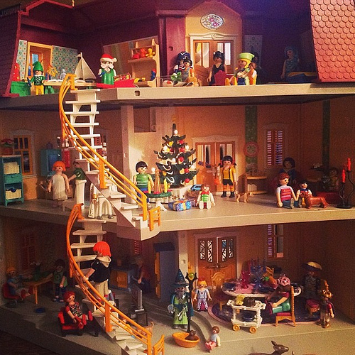
Papel de las Familias
Sexualidad
Red Social
¿Secretos?
Confianza
Protección vs. Sobreprotección

Slide 18
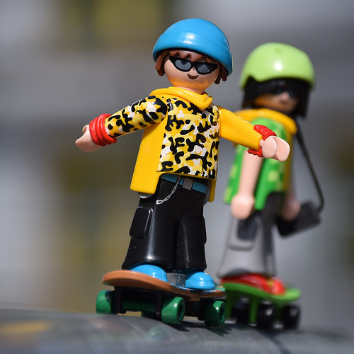
Adolescentes
Sexualidad
Red Social
Pedir ayuda
Poner nombre a las
vivencias
Estar preparado para
ayudar

Slide 19
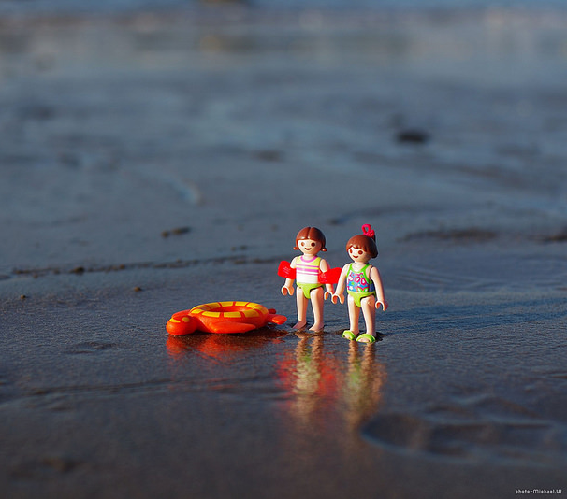
Infancia
Sexualidad
Derechos de la Infancia
Pedir ayuda
Derecho a ser escuchado

Slide 20
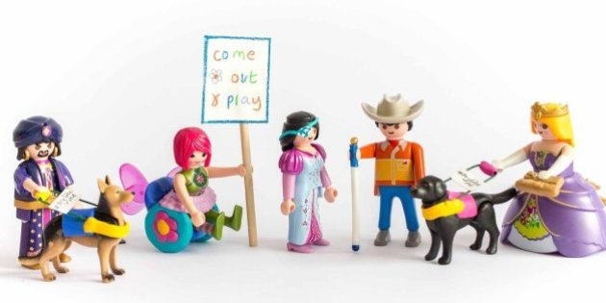
Personas vulnerables

Slide 21
¡Gracias!
www.fbernadet.org - pilar.polo@fbernadet.org
@FVBernadet

